Slide 1
Curso complementario Desarrollo de Back-end con Node.js - MongoDB
ING - DIEGO CASALLAS
22810019-1

Slide 2
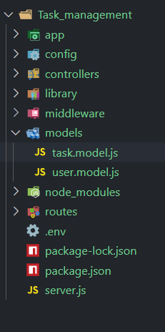
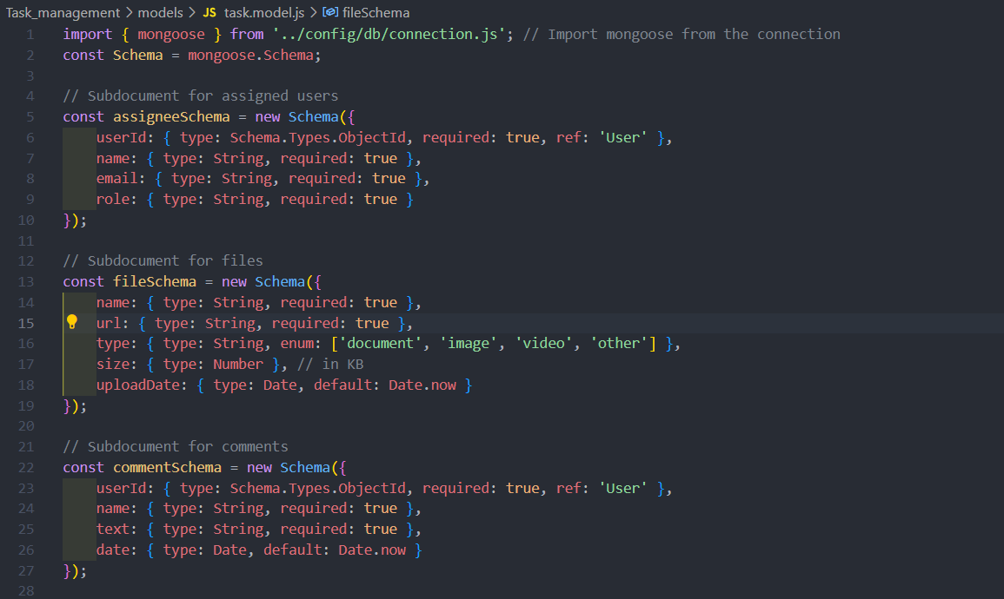
Mongodb
Crear Modelo de Tarea
models->task.model.js

Slide 3
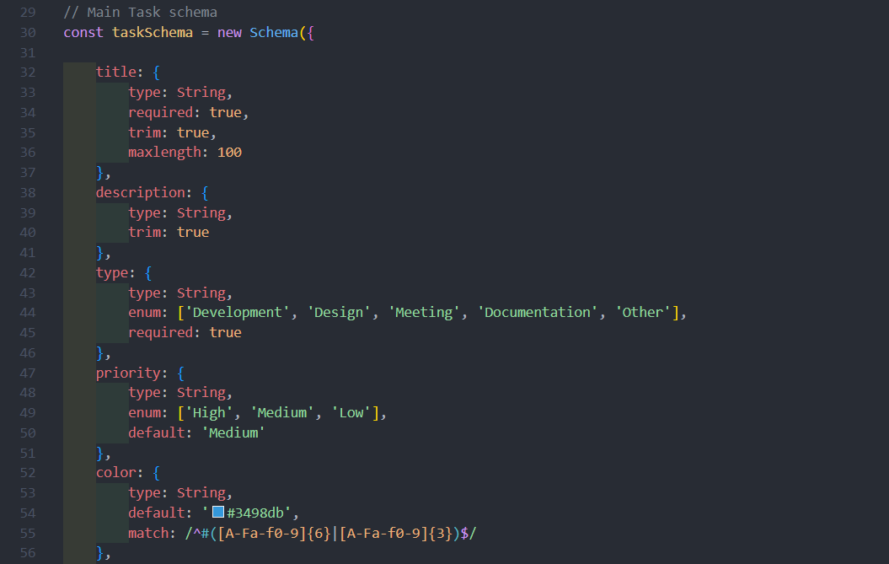
Mongodb
Crear Modelo de Tarea
models->task.model.js

Slide 4
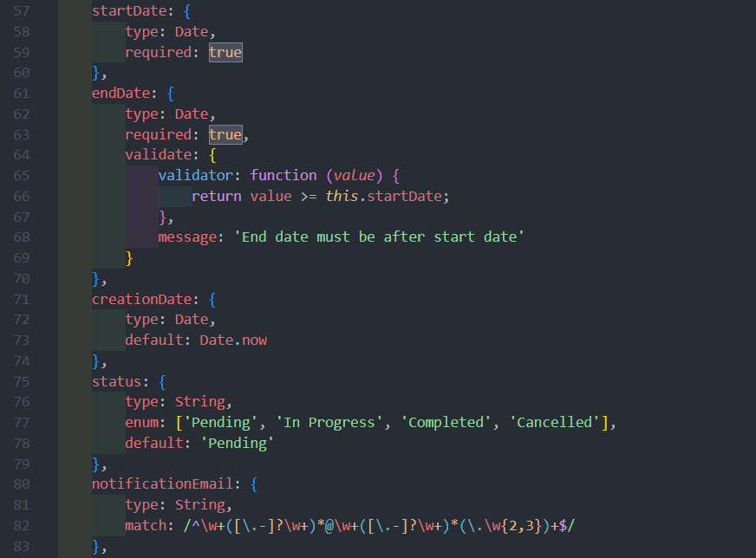
Mongodb
Crear Modelo de Tarea
models->task.model.js

Slide 5
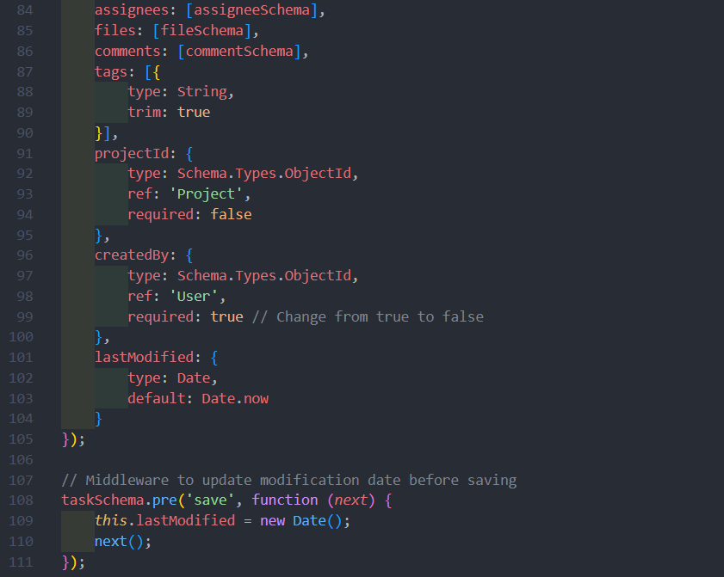
Mongodb
Crear Modelo de Tarea
models->task.model.js

Slide 6
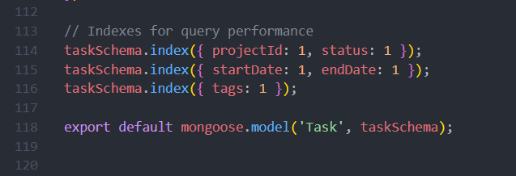
Mongodb
Crear Modelo de Tarea
models->task.model.js

Slide 7
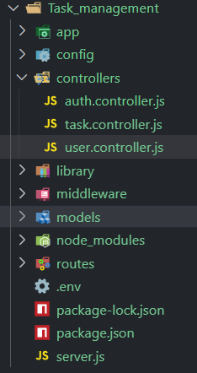
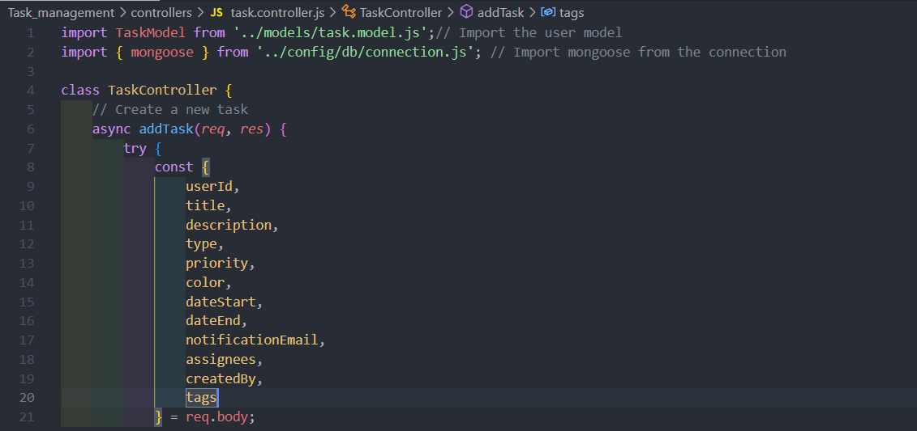
Mongodb
Crear Controlador de Tarea
controllers->task.controller.js

Slide 8
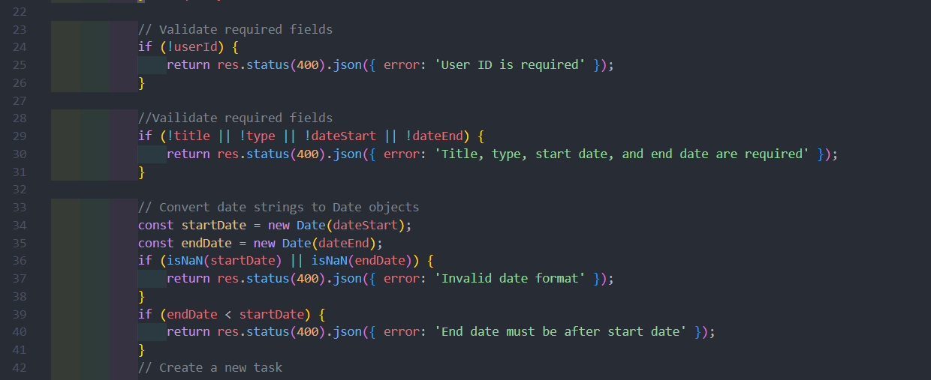
Mongodb
Crear Controlador de Tarea
controllers->task.controller.js

Slide 9
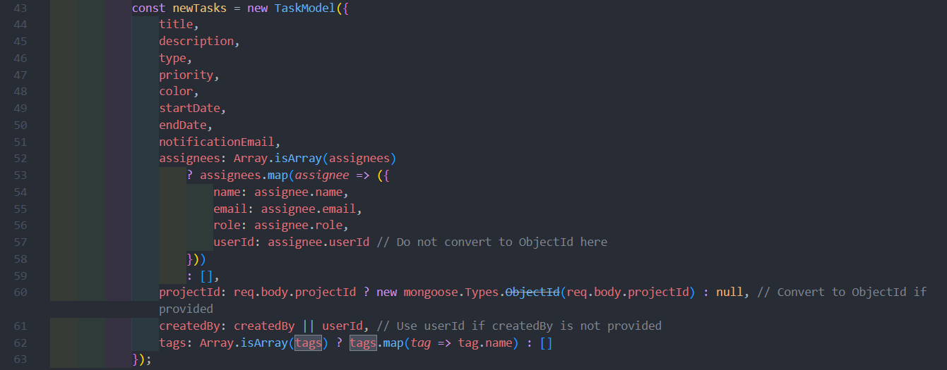
Mongodb
Crear Controlador de Tarea
controllers->task.controller.js

Slide 10
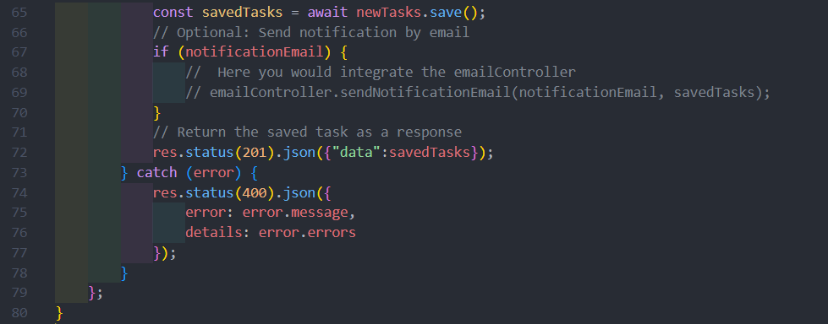

Mongodb
Crear Controlador de Tarea
controllers->task.controller.js

Slide 11
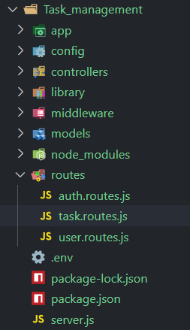
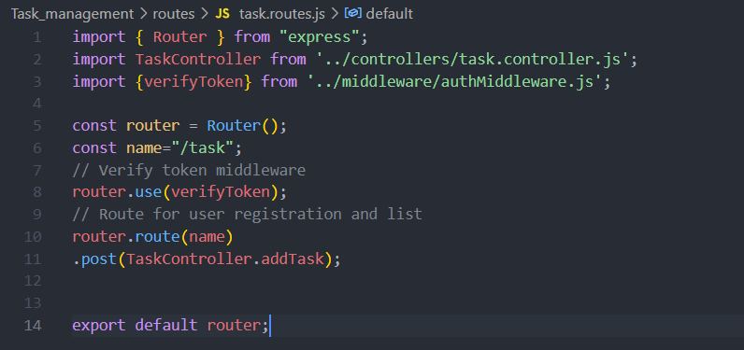
Mongodb
Crear Rutas de Tarea
routes->task.routes.js

Slide 12
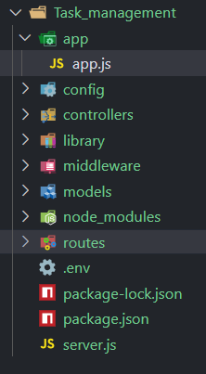
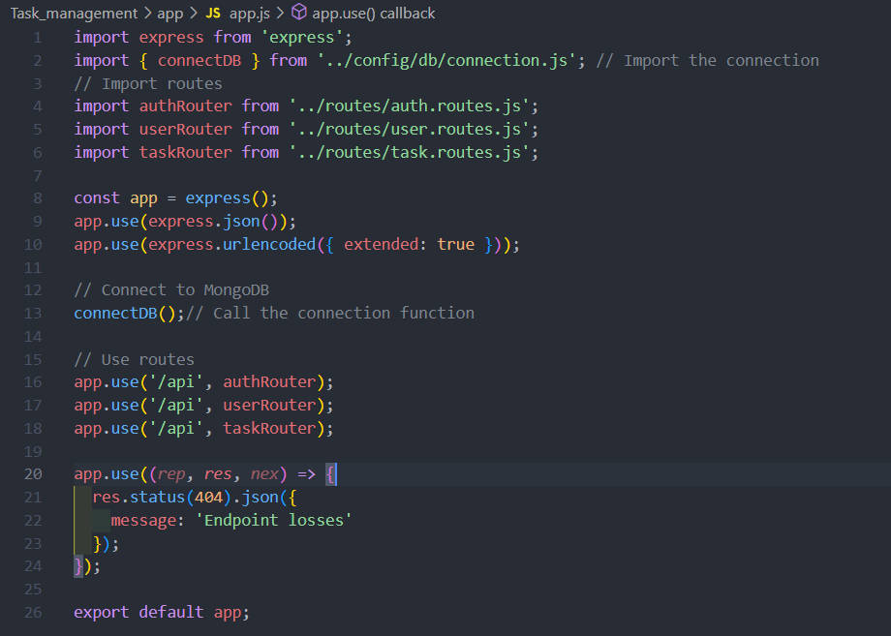
Mongodb
Agregar rutas al proyecto
app->app.js

Slide 13
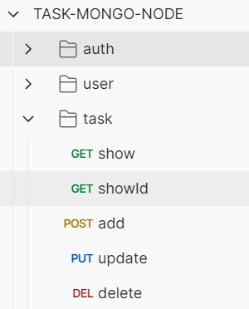
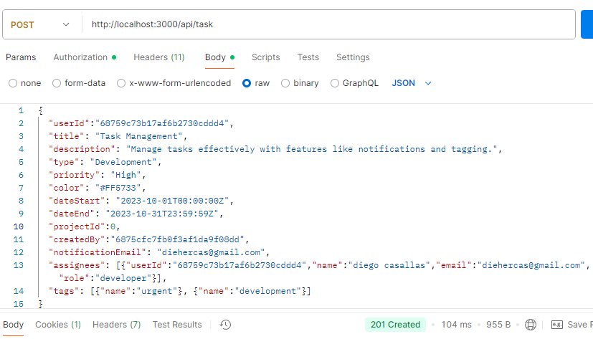
Mongodb
Pruebas
DATOS
MÉTODO | RUTA | CONTROLADOR | MODELO
POST | http://localhost:3000/api/task | Task | Task

Slide 14
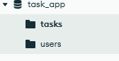
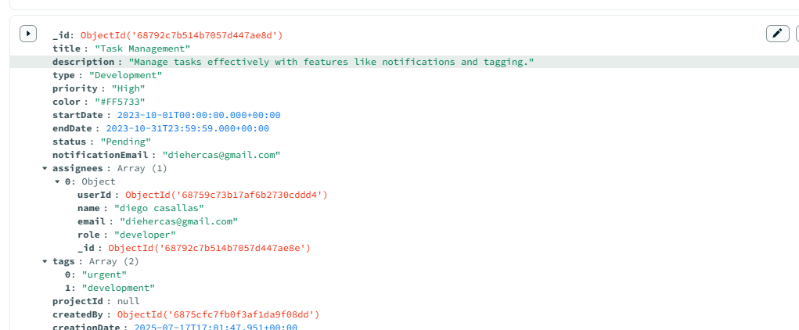
Mongodb
MongoDB

Slide 15


